Slide 1
DISEÑO DE UN FRENO MECÁNICO PARA UN TELEFÉRICO BICABLE REVERSIBLE PARA COSERVICIOS S.A
Juan Sebastián Penagos Ocampo
Asesor:
Juan Santiago Villegas López

Slide 2
OBJETIVOS
Objetivo 1:
Recolectar la información pertinente sobre los tipos de transporte por cable, con el fin evaluar los sistemas de frenado.
Objetivo 2:
Identificar los requerimientos que la normatividad impone con respecto a los sistemas de freno de los transportes por cable.
Objetivo 3:
Plantear un diseño para el sistema de frenado
Objetivo 4:
Describir las condiciones industriales requeridas para la fabricación
del freno.
Objetivo 5:
Construir los planos generales del sistema.

Slide 3
Objetivo 1:
Recolectar la información pertinente sobre los tipos de transporte por cable, con el fin evaluar los sistemas de frenado.
Objetivo 2:
Identificar los requerimientos que la normatividad impone con respecto a los sistemas de freno de los transportes por cable.
Objetivo 3:
Plantear un diseño para el sistema de frenado
Objetivo 4:
Describir las condiciones industriales requeridas para la fabricación
del freno.
Objetivo 5:
Construir los planos generales del sistema.

Slide 4
TIPOS DE TRANSPORTE POR CABLE
SEGÚN EL TIPO DE CABLES
  Ferrocarriles funiculares
  Con vehículos automotores
  Monocables
  Bicables
SEGÚN EL TIPO DE MOVIMIENTO
  Movimiento unidireccional o circulante
  Movimiento reversible o de vaivén

Slide 5
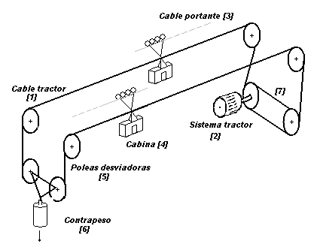
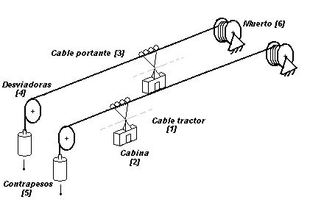
TIPOS DE TRANSPORTE POR CABLE
TELEFÉRICO BICABLE REVERSIBLE:
Sistema de tracción bicable.
Sistema portante bicable.

Slide 6
CONCLUSIONES OBJETIVO 1
El mercado del transporte por cable en el mundo es un oligopolio manejado por 2 compañías
Ventajas
-Casi no ocupa terreno; sólo las estaciones y las bases de las torres
-Requiere poco personal para su operación
-Es barato de mover.
Contamina poco
- Se adapta bien a las condiciones geográficas del terreno
Desventajas
-Cabe poca gente en las cabinas
-Sólo sirve para distancias cortas
-Suele ser lento
Trazado de la ruta básicamente rectilínea
La carga máxima admisible es reducida, y el tamaño y volumen de diseño de la cabina también es restringido.

Slide 7
Objetivo 1:
Recolectar la información pertinente sobre los tipos de transporte por cable, con el fin evaluar los sistemas de frenado.
Objetivo 2:
Identificar los requerimientos que la normatividad impone con respecto a los sistemas de freno de los transportes por cable.
Objetivo 3:
Plantear un diseño para el sistema de frenado
Objetivo 4:
Describir las condiciones industriales requeridas para la fabricación
del freno.
Objetivo 5:
Construir los planos generales del sistema.

Slide 8
NORMATIVIDAD
NORMAS CONSULTADAS
Real decreto Español por el que se regulan los requisitos que deben cumplirse para la proyección, construcción, puesta en servicio y explotación de las instalaciones de personas por cable.
Pliego de condiciones técnicas para la construcción y explotación de las instalaciones de teleféricos y funiculares
UNE EN 1909=2005 y UNE EN 13223
REQUISITOS
Frenado de velocidad máxima 3m/s
Desaceleración < 1.5m/s^2
Distancia de frenado 9m
Peso de una persona para objetos de calculo 75Kg
Carga máxima de cabina 18050N
No debe haber detrimento de los frenos y de los cables en el frenado
No debe haber participación activa de los pasajeros

Slide 9
CONCLUSIONES OBJETIVO 2
Este estudio se ha enfocado los numerales de la normas que inciden directamente sobre el dispositivo de frenado, pero no se puede perder de vista la totalidad de las normas que rigen estos sistemas,
Muchas de las normas pautan de manera similar los requerimientos para el freno, y aunque se establecen valores diferentes por ejemplo de desaceleración, hay un rango apreciable que se toma como requerimiento de diseño.

Slide 10
Objetivo 1:
Recolectar la información pertinente sobre los tipos de transporte por cable, con el fin evaluar los sistemas de frenado.
Objetivo 2:
Identificar los requerimientos que la normatividad impone con respecto a los sistemas de freno de los transportes por cable.
Objetivo 3:
Plantear un diseño para el sistema de frenado
Objetivo 4:
Describir las condiciones industriales requeridas para la fabricación
del freno.
Objetivo 5:
Construir los planos generales del sistema.

Slide 11
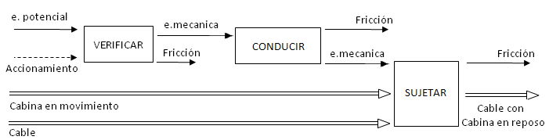
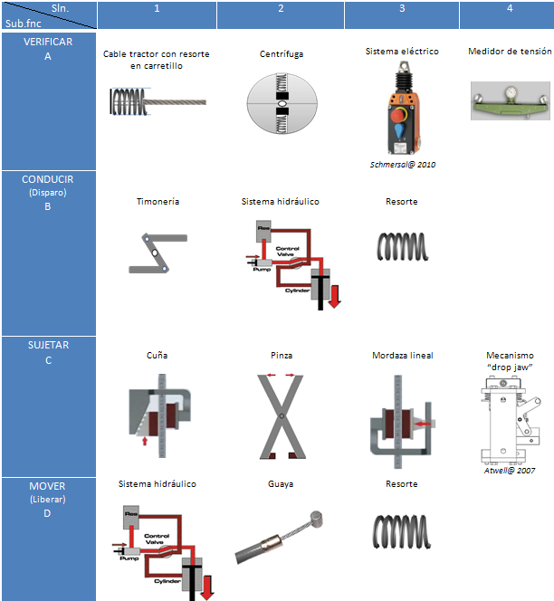

DISEÑO CONCEPTUAL
Estructura de funciones parciales
Matriz morfológica

Slide 12
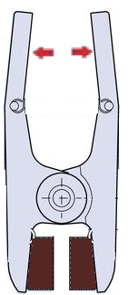
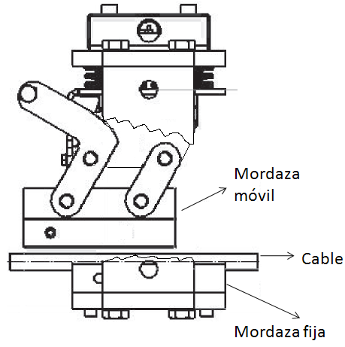
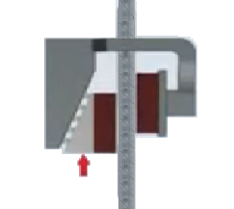
ALTERNATIVAS
Alternativas para la subfunción de sujetar
Cuña
Pinzas
Drop jaw

Slide 13
EVALUACIÓN DE ALTERNATIVAS
Criterio | Peso | C1(Cuña) |  | C2(Pinzas) |  | C3(Drop jaw)
 |  | Calif | valor | Calif | valor | Calif | valor
Economía | 10 | 4 | 0.4 | 5 | 0.5 | 2 | 0.2
Seguridad | 20 | 3.5 | 0.7 | 5 | 1 | 3.5 | 0.7
Fac. Manufactura | 10 | 3.5 | 0.35 | 4 | 0.4 | 2 | 0.2
Mantenimiento | 10 | 4 | 0.4 | 4 | 0.4 | 3 | 0.3
C. Accionamiento | 25 | 5 | 1.25 | 3 | 0.75 | 5 | 1.25
Tipo de liberación | 25 | 2 | 0.5 | 4 | 1 | 3 | 0.75
TOTAL | 100 |  | 3.6 |  | 4.05 |  | 3.4

Slide 14
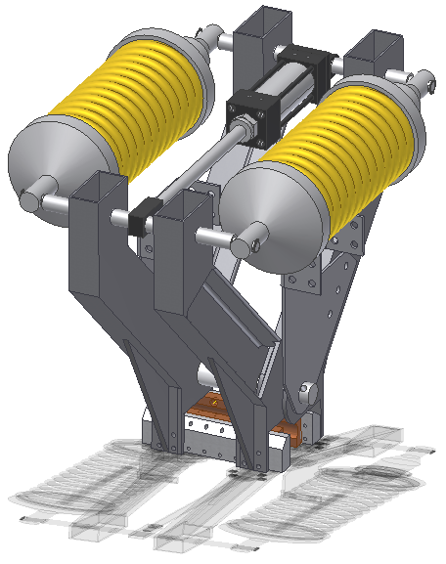
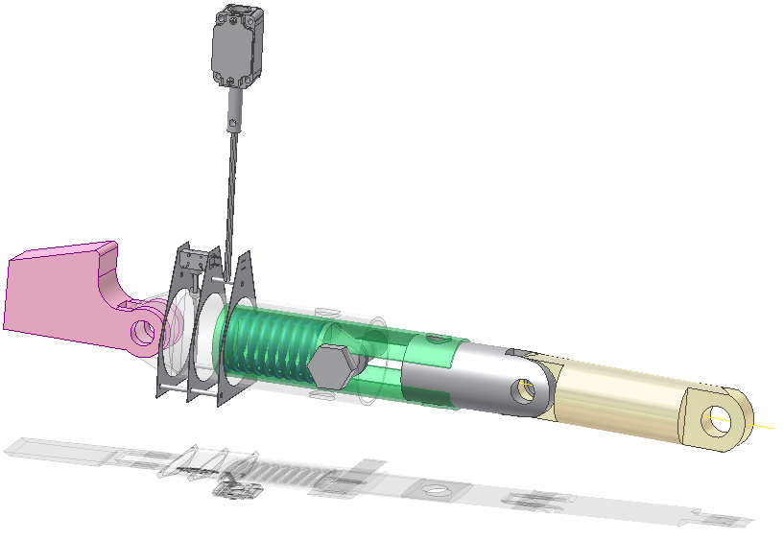
DISEÑO FRENO PINZAS
CALCULOS
Distancia teórica de frenado
Resorte
Tornillo regulador del resorte
Pasadores superiores
Pasador pivote
Numero de tornillos ensamble zapata
Área efectiva zapata
Sistema hidráulico
Estructura
Tensor terminal
Sistema eléctrico
MODELOS CAD
Freno pinza
Tensor terminal

Slide 15
CONCLUSIONES OBJETIVO 3
El proceso de diseño no es un proceso lineal.
La alternativa escogida en este análisis puede diferir de la alternativa que escoja el fabricante
Es muy importante tener en cuenta el tipo de desactivación a la hora de evaluar el tipo de mecanismo de sujeción.
Una zapata de freno es autoenergizante si el sentido de su momento ayuda a aplicar el freno
La fuerza de frenado y la distancia de frenado no dependen del área de contacto como se ve en las ecuaciones que involucran la fuerza de fricción
El cálculo del resorte es un proceso iterativo en el cual hay que darle valor arbitrariamente a muchas variables
Siempre se debe investigar la flexión cuando se trate de pasadores sueltos
Al momento de realizar el diseño del freno tipo pinza, el primer elemento que se debe diseñar y fabricar es el resorte
Las calzas de las zapatas son lo último que se diseña y fabrica

Slide 16
Objetivo 1:
Recolectar la información pertinente sobre los tipos de transporte por cable, con el fin evaluar los sistemas de frenado.
Objetivo 2:
Identificar los requerimientos que la normatividad impone con respecto a los sistemas de freno de los transportes por cable.
Objetivo 3:
Plantear un diseño para el sistema de frenado
Objetivo 4:
Describir las condiciones industriales requeridas para la fabricación
del freno.
Objetivo 5:
Construir los planos generales del sistema.

Slide 17
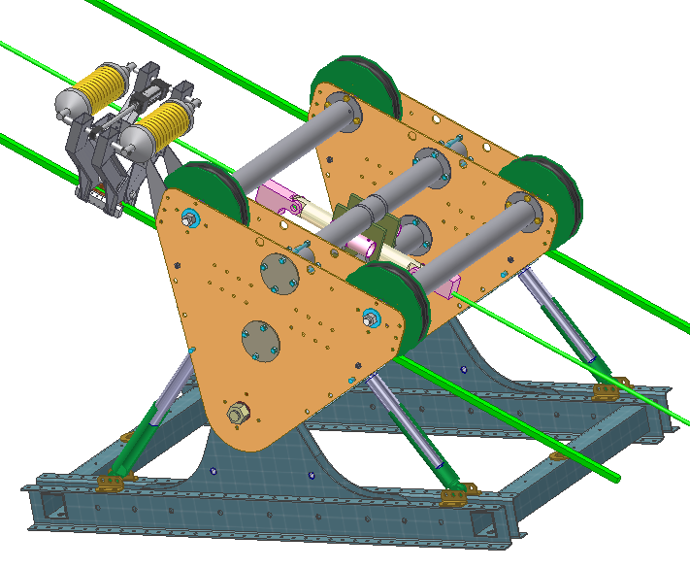
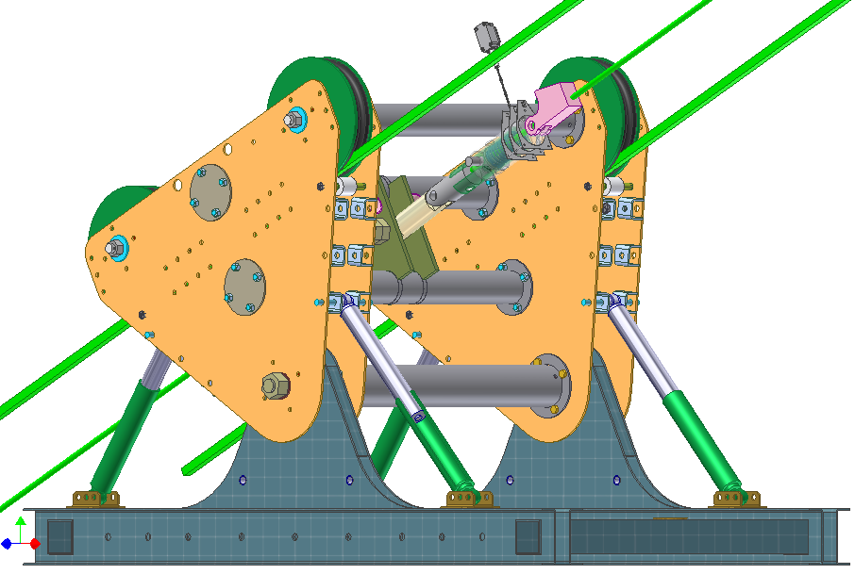
CONDICIONES INDUSTRIALES REQUERIDAS PARA LA FABRICACIÓN
PIEZAS A FABRICAR
PIEZAS COMERCIALES
CARTA DE PROCESOS
HERRAMIENTAS DE INSTALACIÓN Y MANTENIMIENTO

Slide 18
CONCLUSIONES OBJETIVO 4
La experiencia de manufactura es de gran importancia, dejando el procedimiento antes planteado como una recomendación.
La platina anclaje al carretillo es propuesta geométrica. Este anclaje se deja en este punto por que existen 2 variantes, ya que el freno no debería estar anclado de una sola parte del carretillo.
Las cartas de procesos de los resortes no aparecen con las demás piezas por que la función de fabricación debe hacerla una compañía especializada, con la maquinaria, el personal y el suministro adecuado para la tarea. Así que no tiene sentido generar una recomendación en esta situación.

Slide 19
Objetivo 1:
Recolectar la información pertinente sobre los tipos de transporte por cable, con el fin evaluar los sistemas de frenado.
Objetivo 2:
Identificar los requerimientos que la normatividad impone con respecto a los sistemas de freno de los transportes por cable.
Objetivo 3:
Plantear un diseño para el sistema de frenado
Objetivo 4:
Describir las condiciones industriales requeridas para la fabricación
del freno.
Objetivo 5:
Construir los planos generales del sistema.

Slide 20
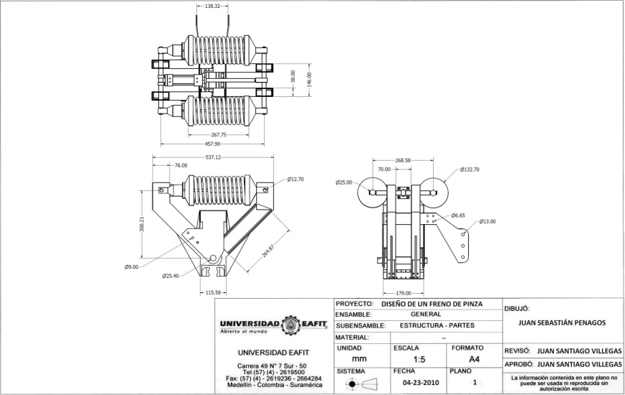
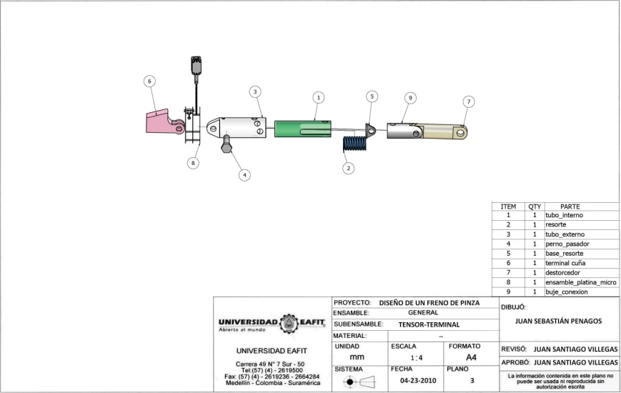
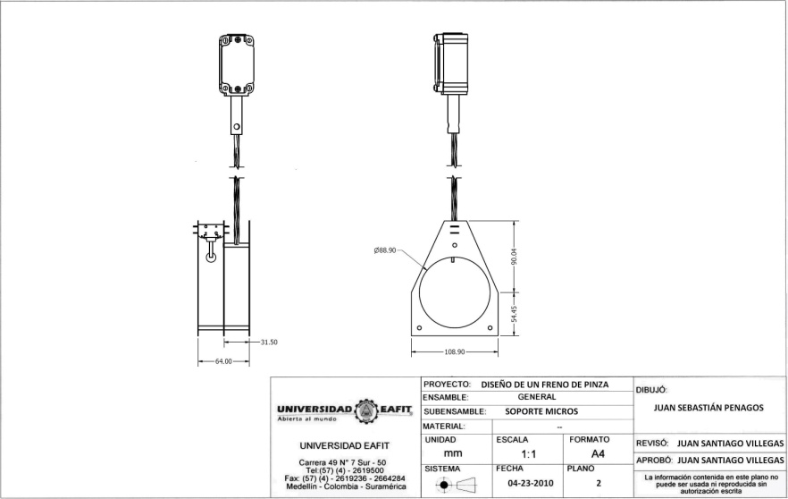
PLANOS

Slide 21
CONCLUSIONES OBJETIVO 5
Es importante subrayar que en el ensamble del freno, solo se muestra un dispositivo de frenado instalado. Al haber 2 cables portantes sería lógico analizar 2 pares de superficies de fricción e instalar 1 freno a cada lado.
En el modelo CAD del ensamble tensor terminal, el micro de sobretensión no se encuentra anclado a ningún punto específico del carretillo.
Para este micro de sobretensión, es importante tener en cuenta: la tensión de disparo, la posición, el cableado que lo acompaña y la clasificación de protección IP.

Slide 22
PRUEBA FRENO GARAVENTA_VON-ROLL
SÖLDEN-AUSTRIA
Eidgenössische Technische Hochschule Zürich
http://www.seilbahntechnik.net

